Slide 1


주 간 업 무 보 고
-실적(02.09~02.13)
-계획(02.16~02.20)
종 로 소 방 서

Slide 2

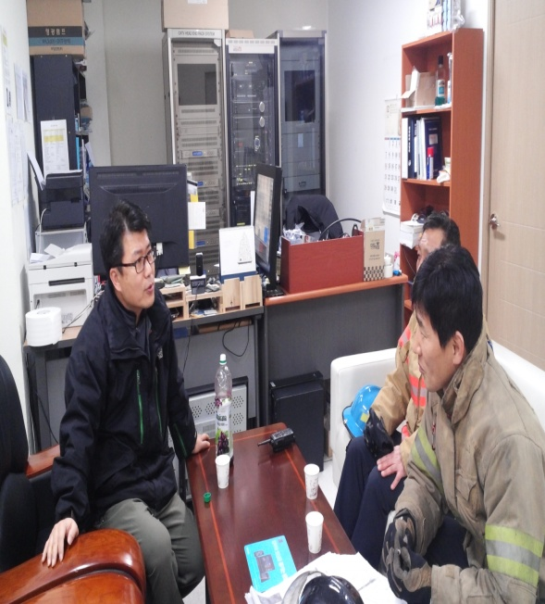
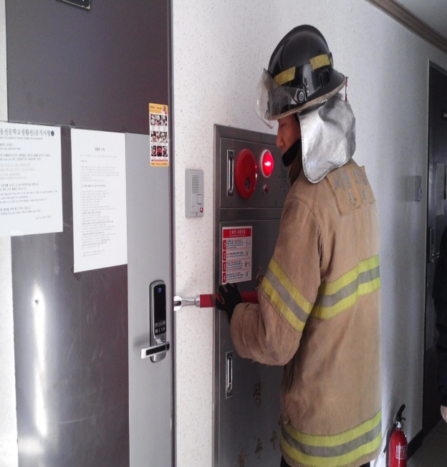
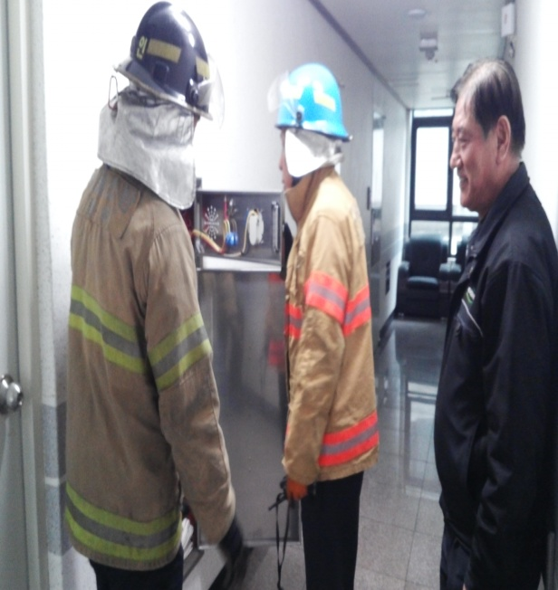
숭인119안전센터 실적
1. 도시형 생활주택 실전 대응 현지적응 훈련
가. 기 간 : 2015.02.10 ~ 13(기간 중 3일)
나. 장 소 : 익성시티하임 주상복합(종로구 숭인동 1392) 외 5개소
다. 내 용 : 관계자 간담회, 건물구조 및 취약장소 확인 등

Slide 3
숭인119안전센터 실적
2. 유관기관 합동 소방통로 확보훈련
가. 기 간 : 2015.02.09 ~ 02.13(기간 중 4일)
나. 대 상 : 창신동 문구.완구 종합시장 외 3개소
다. 내 용 : 출동로 확인 및 상품 적치 등 장애요인 제거

Slide 4
숭인119안전센터 계획
1. 2015년 설날 사회복지시설 및 소외계층 위문 계획
가. 일 시 : 2015.02.16(월) 15:00
나. 대 상 : 창신동 쪽방 상담센터 (창신동 410-6)
덕유린 (숭인동 70-6 / 장애우 복지시설)
다. 내 용 : 화재 예방점검. 홍보, 소화기 등 기증
2. 유관기관 합동 소방통로 확보훈련
가. 일 자 : 2015.2.16 / 17
나. 대 상 : 동묘 재래시장 / 동대문종합상가 D동
다. 내 용 : 출동 장애요인 제거 및 취약장소 확인 등

